Slide 1

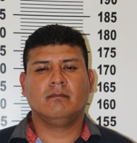
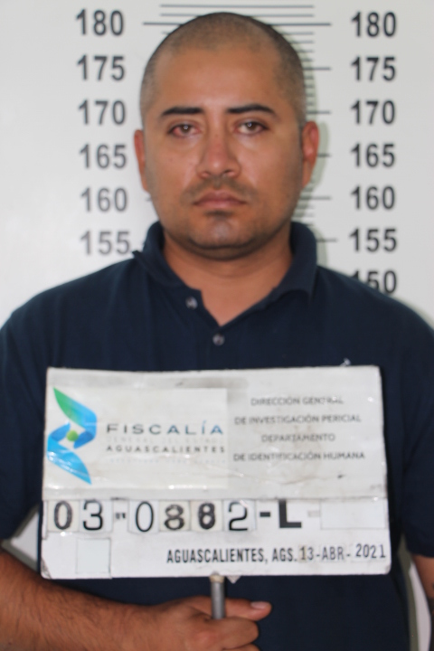
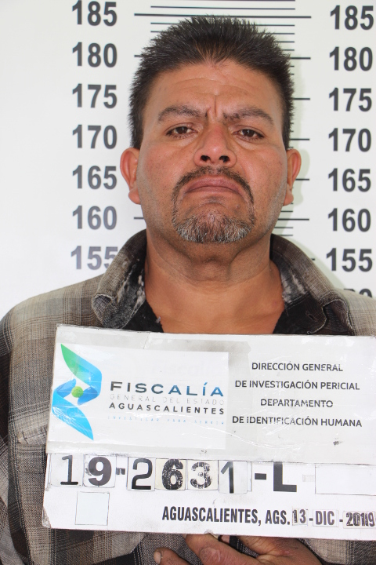
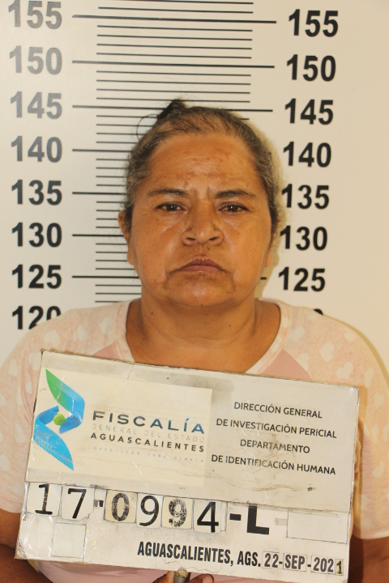
Antecedentes | • Contra la Salud — 22/05/2020 17:50 • Abigeato (Robo rual) — 19/05/2011 20:30 • Abigeato (Robo rual) — 19/05/2011 20:00 • Robo calificado / Sin Detalle — 08/11/2004 12:30 • Robo calificado / Sin Detalle — 10/04/2003 16:00
Órdenes de aprehensión | • ROBO CALIFICADO — CUMPLIMENTADA • ROBO CALIFICADO — CANCELADO • DESAPARICION FORZADA DE PERSONAS — CUMPLIMENTADA • CONTRA LA SALUD — CUMPLIMENTADA • PRIVACION ILEGAL DE LA LIBERTAD — CUMPLIMENTADA
Asuntos relacionados | Caso doña Juana LEO Occisos Ma. Juana Montoya Gonzáles y Juan Gabriel Gutiérrez Marín, hechos ocurridos el 27 de junio de 2022, cuando las victimas en primera instancia fueron privados de su libertad en su domicilio ubicado en el municipio de Rincón de Romos y posteriormente localizados sin vida en las inmediaciones del predio rustico “el charquito LEO 588 | Autor intelectual del ataque perpetrado en contra de elementos de la Comisaria General el día 22 de septiembre del año 2022, en las inmediaciones de Fracc. Valle del Real, Rincón de Romos, Aguascalientes.
Sentencia | Sentenciado, se sentencio por violacion a la persona
Estatus jurídico | Caso doña Juana LEO Occisos Ma. Juana Montoya Gonzáles y Juan Gabriel Gutiérrez Marín, hechos ocurridos el 27 de junio de 2022, cuando las victimas en primera instancia fueron privados de su libertad en su domicilio ubicado en el municipio de Rincón de Romos y posteriormente localizados sin vida en las inmediaciones del predio rustico “el charquito LEO 588
LUIS ARTURO PADILLA HERNANDEZ
(a) 'CUCHILLO '
Fecha de nacimiento: 10/10/1990
35 años
CJNG
Función: EJECUTOR
LEONARDO MORFIN ESQUIVEL
CARLOS LEONARDO CRUZ CARRILLO
Objetivo detenido

Slide 2
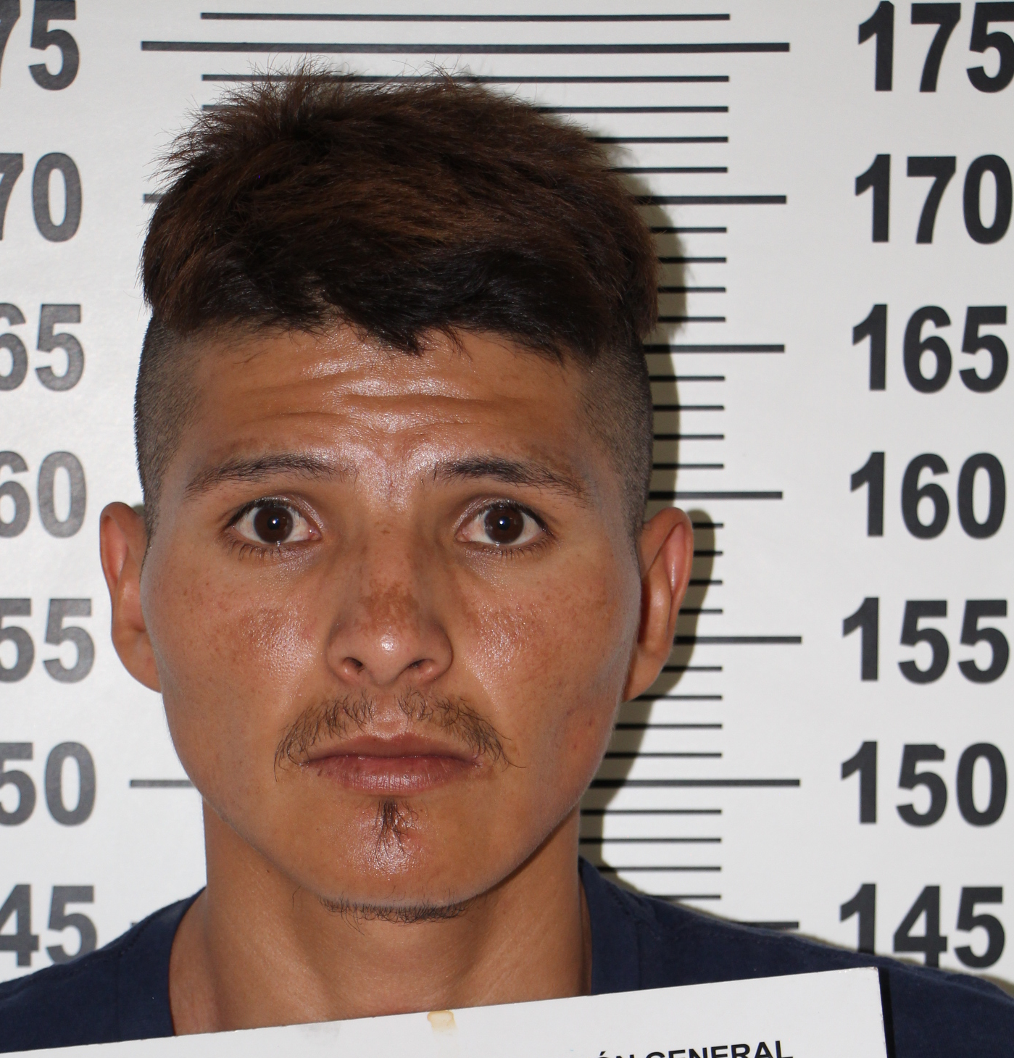
Antecedentes | • Contra la Salud — 11/10/2019 10:10
Órdenes de aprehensión | • DESAPARICION FORZADA DE PERSONAS — CUMPLIMENTADA
Asuntos relacionados | Sin Alias del Caso Hechos ocurridos el día 09 de marzo del 2023, cuando RICARDO OMAR HERRERA GUERRERO ALÍAS “PIOJO” Y/O “EL CHASCAS” Y/O “CHASQUERO”, irrumpió en el domicilio ubicado en calle 16 de septiembre Sur, número 706, en la Colonia Independencia, perteneciente al Municipio de Rincón de Romos, Aguascalientes, cuando las victimas de identidad reservada Victimas de identidad reservada A.G.P.H. y U.F.R.O. (Aún no localizadas) se encontraban en el interior. Sacándolas de dicho domicilio y llevándoselas a bordo de un vehículo, esto haciendo uso de la violencia, sin que hasta el momento se conozca su paradero. | Autor intelectual del ataque perpetrado en contra de elementos de la Comisaria General el día 22 de septiembre del año 2022, en las inmediaciones de Fracc. Valle del Real, Rincón de Romos, Aguascalientes.
Sentencia | Sentenciado, se sentencio por violacion
Estatus jurídico | Sin Alias del Caso Hechos ocurridos el día 09 de marzo del 2023, cuando RICARDO OMAR HERRERA GUERRERO ALÍAS “PIOJO” Y/O “EL CHASCAS” Y/O “CHASQUERO”, irrumpió en el domicilio ubicado en calle 16 de septiembre Sur, número 706, en la Colonia Independencia, perteneciente al Municipio de Rincón de Romos, Aguascalientes, cuando las victimas de identidad reservada Victimas de identidad reservada A.G.P.H. y U.F.R.O. (Aún no localizadas) se encontraban en el interior. Sacándolas de dicho domicilio y llevándoselas a bordo de un vehículo, esto haciendo uso de la violencia, sin que hasta el momento se conozca su paradero.
RICARDO OMAR HERRERA GUERRERO
(a) 'EL CHASCAS '
Fecha de nacimiento: 10/10/1990
35 años
CJNG
Función: EJECUTOR
[V2]
Objetivo detenido

Slide 3
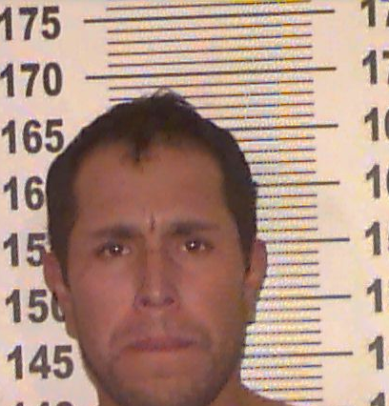
Antecedentes | • Lesiones Dolosas — 07/03/2008 21:12 • Lesiones Dolosas — 22/01/2007 13:00 • Mariposero — 13/05/2006 19:20 • Lesiones Dolosas — 03/04/2004 15:00 • Robo Simple — 28/06/1995 16:53
Órdenes de aprehensión | • LESIONES DOLOSAS POR GOLPES — CUMPLIMENTADA • ROBO CALIFICADO — CUMPLIMENTADA
Asuntos relacionados | Caso Jassiel Hechos en agravio de Jassiel Díaz Cardona, el pasado 30 de mayo de 2023, en el rancho conocido como “la fogata” Potrero Salitrillo Monte, Rincón de Romos, Aguascalientes, cuando la victima viajaba a bordo de su automóvil Ford Focus sobre la carretera 22, fue perseguido por los responsables Jonathan Josefath Castorena Rodríguez alias patroncito, Javier Esquivel Padilla alias “La Queta” y Ricardo Alberto Navarro Gonzales alias “El Ricas”, quienes lo alcanzaron para herirlo con disparos por arma de fuego, la victima falleció minutos mas tarde en el Hospital General de Rincón de Romos. | Autor intelectual del ataque perpetrado en contra de elementos de la Comisaria General el día 22 de septiembre del año 2022, en las inmediaciones de Fracc. Valle del Real, Rincón de Romos, Aguascalientes.
Sentencia | Sentenciado, se sentencio por violacion
Estatus jurídico | Caso Jassiel Hechos en agravio de Jassiel Díaz Cardona, el pasado 30 de mayo de 2023, en el rancho conocido como “la fogata” Potrero Salitrillo Monte, Rincón de Romos, Aguascalientes, cuando la victima viajaba a bordo de su automóvil Ford Focus sobre la carretera 22, fue perseguido por los responsables Jonathan Josefath Castorena Rodríguez alias patroncito, Javier Esquivel Padilla alias “La Queta” y Ricardo Alberto Navarro Gonzales alias “El Ricas”, quienes lo alcanzaron para herirlo con disparos por arma de fuego, la victima falleció minutos mas tarde en el Hospital General de Rincón de Romos.
JAVIER ESQUIVEL PADILLA
(a) 'QUETA '
Fecha de nacimiento: 10/10/1990
35 años
CJNG
Función: EJECUTOR
[V2]
Objetivo detenido

Slide 4
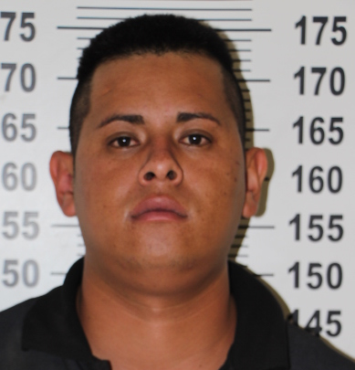
Antecedentes | • Homicidio Doloso — 18/06/2020 19:10 • Lesiones Dolosas — 12/05/2019 21:20
Órdenes de aprehensión | • HOMICIDIO DOLOSO CALIFICADO — CUMPLIMENTADA
Asuntos relacionados | Caso Jassiel Hechos en agravio de Jassiel Díaz Cardona, el pasado 30 de mayo de 2023, en el rancho conocido como “la fogata” Potrero Salitrillo Monte, Rincón de Romos, Aguascalientes, cuando la victima viajaba a bordo de su automóvil Ford Focus sobre la carretera 22, fue perseguido por los responsables Jonathan Josefath Castorena Rodríguez alias patroncito, Javier Esquivel Padilla alias “La Queta” y Ricardo Alberto Navarro Gonzales alias “El Ricas”, quienes lo alcanzaron para herirlo con disparos por arma de fuego, la victima falleció minutos mas tarde en el Hospital General de Rincón de Romos. | Autor intelectual del ataque perpetrado en contra de elementos de la Comisaria General el día 22 de septiembre del año 2022, en las inmediaciones de Fracc. Valle del Real, Rincón de Romos, Aguascalientes.
Sentencia | Sentenciado, se sentencio por violacion
Estatus jurídico | Caso Jassiel Hechos en agravio de Jassiel Díaz Cardona, el pasado 30 de mayo de 2023, en el rancho conocido como “la fogata” Potrero Salitrillo Monte, Rincón de Romos, Aguascalientes, cuando la victima viajaba a bordo de su automóvil Ford Focus sobre la carretera 22, fue perseguido por los responsables Jonathan Josefath Castorena Rodríguez alias patroncito, Javier Esquivel Padilla alias “La Queta” y Ricardo Alberto Navarro Gonzales alias “El Ricas”, quienes lo alcanzaron para herirlo con disparos por arma de fuego, la victima falleció minutos mas tarde en el Hospital General de Rincón de Romos.
RICARDO ALBERTO NAVARRO GONZALEZ
(a) 'MIMI '
Fecha de nacimiento: 10/10/1990
35 años
CJNG
Función: EJECUTOR
[V2]
Objetivo detenido

Slide 5
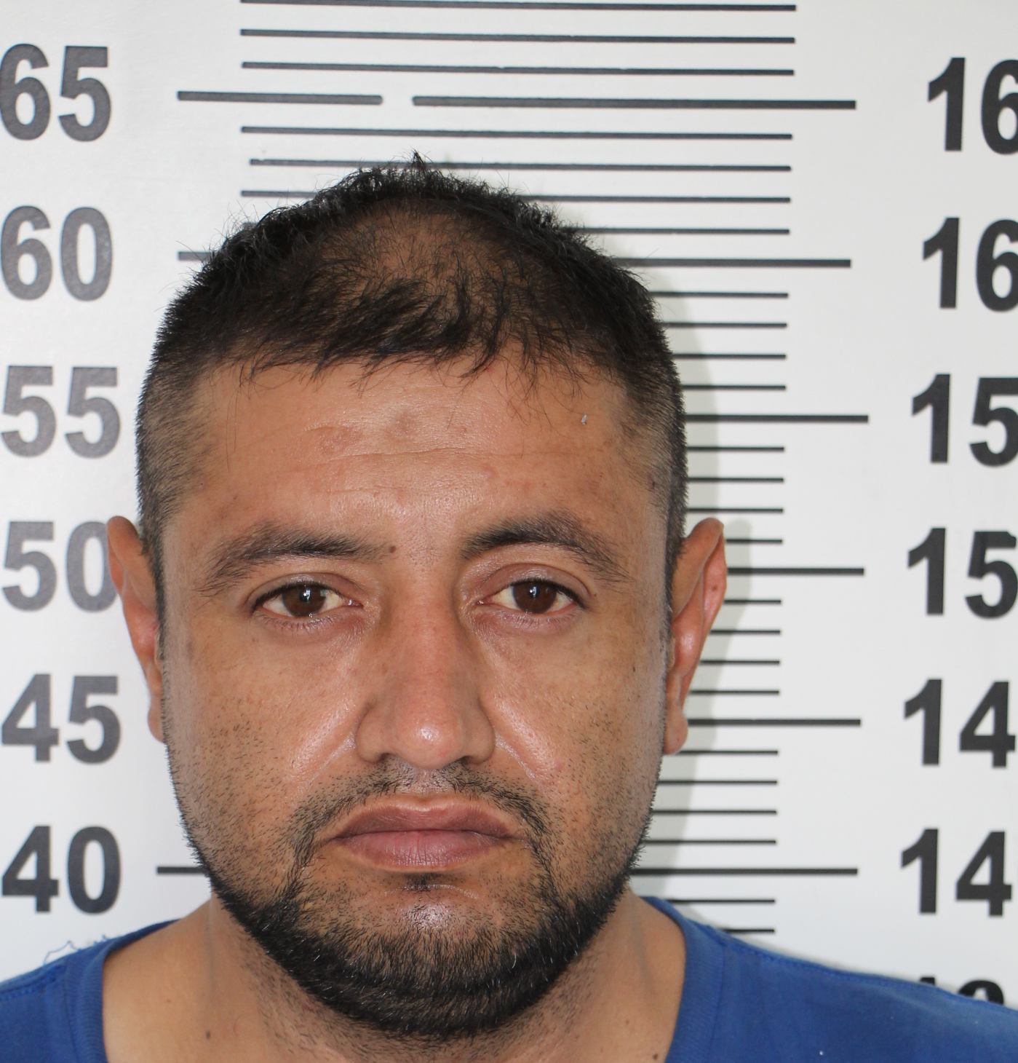
Antecedentes | • Contra la Salud — 31/07/2022 14:17 • Contra la Salud — 06/12/2019 21:20
Órdenes de aprehensión | • HOMICIDIO DOLOSO CALIFICADO — CUMPLIMENTADA
Asuntos relacionados | Caso Jassiel Hechos en agravio de Jassiel Díaz Cardona, el pasado 30 de mayo de 2023, en el rancho conocido como “la fogata” Potrero Salitrillo Monte, Rincón de Romos, Aguascalientes, cuando la victima viajaba a bordo de su automóvil Ford Focus sobre la carretera 22, fue perseguido por los responsables Jonathan Josefath Castorena Rodríguez alias patroncito, Javier Esquivel Padilla alias “La Queta” y Ricardo Alberto Navarro Gonzales alias “El Ricas”, quienes lo alcanzaron para herirlo con disparos por arma de fuego, la victima falleció minutos mas tarde en el Hospital General de Rincón de Romos. | Autor intelectual del ataque perpetrado en contra de elementos de la Comisaria General el día 22 de septiembre del año 2022, en las inmediaciones de Fracc. Valle del Real, Rincón de Romos, Aguascalientes.
Sentencia | Sentenciado, se sentencio por violacion
Estatus jurídico | Caso Jassiel Hechos en agravio de Jassiel Díaz Cardona, el pasado 30 de mayo de 2023, en el rancho conocido como “la fogata” Potrero Salitrillo Monte, Rincón de Romos, Aguascalientes, cuando la victima viajaba a bordo de su automóvil Ford Focus sobre la carretera 22, fue perseguido por los responsables Jonathan Josefath Castorena Rodríguez alias patroncito, Javier Esquivel Padilla alias “La Queta” y Ricardo Alberto Navarro Gonzales alias “El Ricas”, quienes lo alcanzaron para herirlo con disparos por arma de fuego, la victima falleció minutos mas tarde en el Hospital General de Rincón de Romos.
JOSUE CASTORENA ESPARZA
(a) 'PATRON '
Fecha de nacimiento: 10/10/1990
35 años
CJNG
Función: EJECUTOR
[V2]
Objetivo detenido

